Slide 1
SQL优化方法技巧

Slide 2
SQL优化流程
【必备元素】
1.找到慢查询
slow.log，慢查询报表
2.慢查询优先级
(1)query_time (2)rows_examined (3)新出现的或遗留的数量巨大的
3.一个好的使用文本编辑器的习惯，重新排版慢SQL
4.Explain分析执行计划
5.Profile定位瓶颈
6.mysqldumpslow或mysqlsla分析最近出现的频繁度
7.通过在线下库add，drop key，使用hint来影响优化器
8.综合分析慢查询原因，出现的频度，增加索引，修改SQL还是业务逻辑调整？
9.给出分析和解决方案，通报开发人员进行优化

Slide 3
SQL优化常用工具

Slide 4
Explain关注点
1.表连接顺序，谁是驱动表？
2.Join type
3.Key，key_length
4.Rows
5.Extra：重点关注是否出现了using temporary和using filesort
Notes:
有单独的数据库

Slide 5
使用Profile挖掘SQL的瓶颈
mysql 5.1开始引入
profile用于记录每个SQL在mysql内部执行的各个阶段的资源消耗情况，包括：
耗时
cpu消耗
I/O块读取
page faults
CS
profile是会话级的，一旦会话退出，立即消失

Slide 6
Profile使用
打开profile：
SQL>set profiling=1;
使用profile：
执行所要评估的SQL
查看所有的profile：
show profiles;
记录SQL的Query_ID
查看某个SQL的profile：
show profile <cpu>,<block io>,<source> … for query N;

Slide 7
Profile关注点
Profile关注点：
瓶颈在哪一步？
Table lock，加锁顺序不合理，SQL会在慢查询中出现
statistics，SQL过长，空格、换行过多
sorting result , 没有利用索引进行filesort
copying to tmp table，没有利用索引进行group by
Sending data，rows_examined和rows_sent太多
Notes:
有单独的数据库

Slide 8
使用日志汇总工具分析慢查询频度
mysqldumpslow：
汇总慢查询日志
可以多个维度汇总TOP N慢查询，详见《MySQL实用工具》一节
汇总慢查询的技巧：
统计近一段时间，某类慢SQL出现的频度
以t_sum排序，关注数量较多的
关注count所占百分比
衡量这一条慢查询需要优化的优先级

Slide 9
使用日志汇总工具分析慢查询频度
mysqlsla
mysqlsla是hackmysql.com推出的一款MySQL的日志分析工具，可以分析mysql的慢查询日志、分析慢查询非常好用，能针对库分析慢查询语句的执行频率、扫描的数据量、消耗时间等，而且分析出来以后还有语句范例，比mysqldumpslow功能强大
mysqlsla的安装
wget http://hackmysql.com/scripts/mysqlsla-2.03.tar.gz
tar zvxf mysqlsla-2.03.tar.gz
cd mysqlsla-2.03
perl Makefile.PL
make && make install

Slide 10
使用日志汇总工具分析慢查询频度
使用参数说明
--log-type (-lt) type logs:
通过这个参数来制定log的类型，主要有slow, general, binary, msl, udl,分析slow log时通过制定为slow.
--sort:
制定使用什么参数来对分析结果进行排序，默认是按照t_sum来进行排序。
t_sum按总时间排序， c_sum按总次数排序
--top:
显示sql的数量，默认是10,表示取按规则排序的前多少条
--statement-filter (-sf) [+-][TYPE]:
过滤sql语句的类型，比如select、update、drop. [TYPE]有SELECT, CREATE, DROP, UPDATE, INSERT，例如"+SELECT,INSERT"，不出现的默认是-，即不包括。
--databases db：
要处理哪个库的日志：

Slide 11
使用日志汇总工具分析慢查询频度
统计参数说明
queries total: 总查询次数
unique:去重后的sql数量
sorted by : 输出报表的内容排序 最重大的慢sql统计信息, 包括 平均执行时间, 等待锁时间, 结果行的总数, 扫描的行总数.
Count: sql的执行次数及占总的slow log数量的百分比.
Time: 执行时间, 包括总时间, 平均时间, 最小, 最大时间, 时间占到总慢sql时间的百分比.
95% of Time: 去除最快和最慢的sql, 覆盖率占95%的sql的执行时间.
Lock Time: 等待锁的时间.
95% of Lock: 95%的慢sql等待锁时间.
Rows sent: 结果行统计数量, 包括平均, 最小, 最大数量.
Rows examined: 扫描的行数量.
Database: 属于哪个数据库.
Users: 哪个用户,IP, 占到所有用户执行的sql百分比.
Query abstract: 抽象后的sql语句.
Query sample: sql语句.

Slide 12
使用日志汇总工具分析慢查询频度
使用范例：
统计慢查询文件为dowload_server1-slow.log的所有select的慢查询sql，并显示执行时间最长的10条sql，并写到sql_time.sql中去
mysqlsla -lt slow -sf "+select" -top 10 dowload_server1-slow.log >test_time.log
统计慢查询文件为dowload_server1-slow.log的数据库为ultraxsmutf8的所有select和update的慢查询sql，并查询次数最多的100条sql，并写到sql_num.sql中去
mysqlsla -lt slow -sf "+select,update" -top 100 -sort c_sum -db ultraxsmutf8 dowload_server1-slow.log >num_time.log

Slide 13
使用hint来影响优化器行为
hint可以被用来影响优化器的行为，用于忽略代价估算，从而强制执行用户希望的某种执行计划
hint种类：
use index|key
force index|key
ignore index|key
straight join
示例：
SELECT * FROM table1 USE INDEX (col1_index,col2_index) WHERE col1=1 AND col2=2 AND col3=3;
select straight_join * from t1,t2 where t1.id=t2.id;
在使用了hint之后注意观察explain plan的输出变化

Slide 14
业界常用SQL优化的技巧

Slide 15
索引优化
Create Table: CREATE TABLE `film` (
`film_id` smallint(5) unsigned NOT NULL auto_increment,
`title` varchar(255) NOT NULL,
`description` text,
`release_year` year(4) default NULL,
`language_id` tinyint(3) unsigned NOT NULL,
`original_language_id` tinyint(3) unsigned default NULL,
`rental_duration` tinyint(3) unsigned NOT NULL default '3',
`rental_rate` decimal(4,2) NOT NULL default '4.99',
`length` smallint(5) unsigned default NULL,
`replacement_cost` decimal(5,2) NOT NULL default '19.99',
`rating` enum('G','PG','PG-13','R','NC-17') default 'G',
`special_features` set('Trailers','Commentaries','Deleted Scenes','Behind the Scenes') default NULL,
`last_update` timestamp NOT NULL default CURRENT_TIMESTAMP on update CURRENT_TIMESTAMP,
PRIMARY KEY (`film_id`),
KEY `idx_title` (`title`),
KEY `idx_fk_language_id` (`language_id`),
KEY `idx_fk_original_language_id` (`original_language_id`),

Slide 16
索引优化
select title from film where release_year=‘2014’;
select film_id,title from film where language_id= 10 and release_year>'2013';
select film_id,title from film where rental_rate=4.99 and length=159;
select film_id,title from film where language_id= 10 and release_year between '2010‘ and ‘2014’;
select count(*) from film where release_year is null;
select count(*) from film where rating!=‘PG’;
select * from film where length in(158,159,160);
select max(length) from film;
select film_id,title from film where length=160;
select * from film a,film_actor b where a.film_id=b.film_id and a.length=159 and b.last_update<'2009-01-12 23:11:12';

Slide 17
覆盖索引技术
能够从非主键索引里直接检索出想要的数据，我们称之为覆盖索引。
包含：
where和on或having条件可以利用索引检索
select列包含在索引列内
好处：
减小I/O，避免再次读取表内数据
节省内存使用

Slide 18
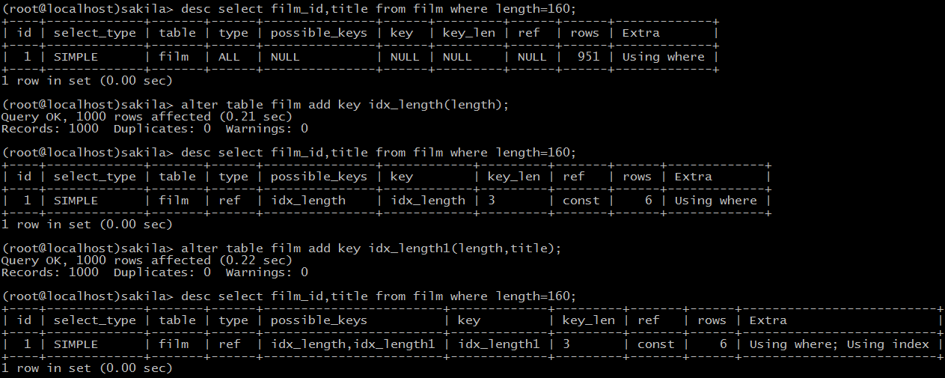
覆盖索引技术
extra里出现using index表示使用了覆盖索引，表示通过idx_length1索引的length列进行length=160过滤
使用第二列title检索出title列数据
最后由于innodb二级索引特性，直接从二级索引里得到film_id列数据。

Slide 19
覆盖索引技术
t1表上有key(a,b,c)且为被驱动表,PK为id,能够使用覆盖索引的SQL:
select a,b,c from t1;
select b,c from t1 where a=1;
select b,c from t1 where a<10;
select b,c from t1 where a between 5 and 10;
select a,b,c from t1 where a=10;
select id from t1 where a=1 and b=2 and c=3;
select t1.c from t2,t1 where t2.id=t1.a and t1.b=10;
select t1.id from t2,t1 where t2.id=t1.a and t1.b=10 and t1.c=30;
类覆盖索引技术(extra列显示select tables optimized away)：
select count(*) from t1;----innodb可能会用到key(a,b,c)
select count(*) from t1;----MyISAM表
select max(a) from t1;
select min(b) from t1 where a=10;

Slide 20
varchar列前缀索引
select col1,col2,col3… from t1 where content=’abcdefghijk…’;
(其中content为varchar字段且定义超过100 byte)
【索引建议】
select count(distinct left(content,前缀长度)) as selectivity from t1;
add key(content(前缀长度))
【原因】
如果要在varchar列建立索引，首先注意其最大索引长度为255. 出于长度考虑，我们必须建立varchar列的前缀索引，因此需要不断调整上述select语句中“前缀长度”的值，让返回的“selectivity”>=80%，这样建立的varchar列索引才比较优。

Slide 21
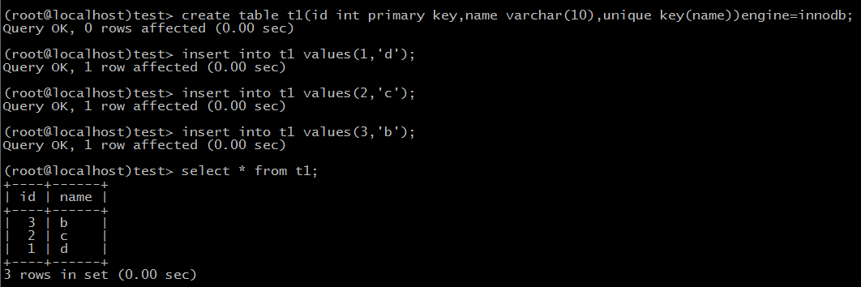
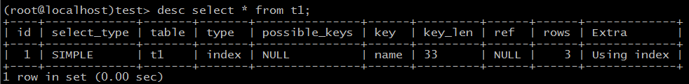
经典案例：update …limit…
【现象】
【原因】

Slide 22
经典案例：update …limit…
主库执行update t1 set XX=XX… where a=1 limit 10可能会导致从库数据和主库不一致
【如何解决】
1.update t1 set XX=XX… where a=1 order by PK limit 10;
强制按照PK进行排序，则主从更新的数据是一致的。
2.予以规避。

Slide 23
Order by优化
【能在索引中排序的条件】
1.order by顺序和索引顺序完全一致，且所有列一致升序或降序
2.当多表连接时，order by所有列必须在第一个表，此时同样遵循最左前缀法则。
3.order by字段是索引最左连续字段
4.索引最左连续字段没有在order by中，却在where中使用了常量。
如key(a,b,c):where a=1 order by b,c
:where a in (1) order by b,c //in值只能有一个
【只要不满足以上条件，就要filesort，如何优化filesort？】
1.增大max_length_for_sort_data或去掉不需要字段（order by 的两种机制）
2.适当增大sort_buffer_size和read_rnd_buffer_size

Slide 24
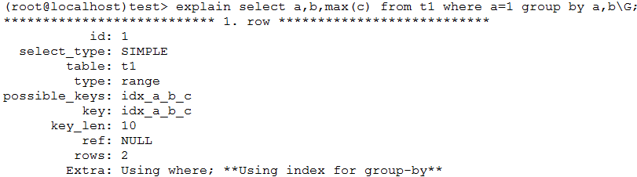
Group by优化
【三种扫描方式】
1.松散扫描
KEY `idx_a_b_c` (`a`,`b`,`c`)
【适用条件】
1.group by字段必须在索引中的最左连续部分，
2.聚合函数只能使用min和max

Slide 25
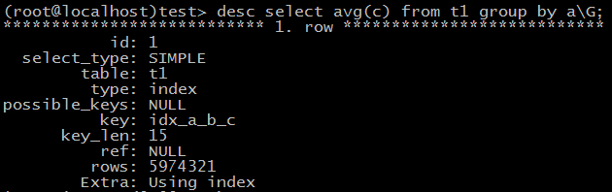
Group by优化
2.紧凑扫描
需要扫描所有满足条件的索引上的数据行（索引键）
【适用条件】
1.group by字段不在索引中的最左连续部分时，这部分被where a=x替代，其他范围查询均不行。例如where a<2就不行
2.group by字段是最左前缀，但聚集函数非max min

Slide 26
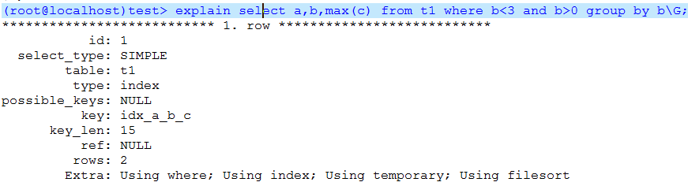
Group by优化
3.使用临时表group by
【优化建议】
1.Group by字段利用索引最左前缀
2.大结果集的group by，MyISAM磁盘临时表，修改业务逻辑，减少扫描
3.Order by null
4.多表连接后的group by，使其利用第一个表上的列

Slide 27
Distinct优化
【原理】
在group by之后每一组里面取出一条记录，所以也可以在索引中完成或不用索引
不能利用索引时，放入临时表，每组中取出一条。
【扫描方式】
1.松散
2.紧凑
3.临时表
【优化建议】
1.利用索引最左前缀进行distinct
2.用where 等值来弥补最左前缀

Slide 28
Join的优化
Mysql目前只有nested loop，mariaDB实现了hash join
【优化器join算法的选择】
优化器判断join顺序时，首先检查n！
当表连接个数超过optimizer_search_depth时，默认为62，mysql会认为十分耗时，改变为贪婪算法走捷径。
【优化建议】
1.小结果集驱动大结果集
2.优先优化内层循环的SQL
3.保证被驱动的表的连接字段上有索引
驱动表连接列上不需要索引，如果有且不经常使用可以去掉，因为会增加开销。
4.如果join type必须是all，index，range，index_merge时，增大join_buffer_size

Slide 29
高起点的Limit优化
【内部自动优化】
1.Limit与order by结合，排序一旦找到指定行就不再进行。
2.Limit与distinct结合，同上
3.Limit和group by结合，在能利用索引时，也能同上
4.Mysql已经发送需要的行数到客户端，立即停止查询，除非SQL_CALC_FOUND_ROWS
5.查询要产生临时表时，内部自动使用limit来计算空间
question：
limit为何能优化filesort？

Slide 30
高起点的Limit优化
【高起点的limit】
select * from film where length>200 limit 2000,30;
PK:film_id
【改进语句】
(root@localhost)sakila>select * from film,
>(select film_id from film where length>200 limit 2000,30) >temp
>where film.film_id=temp.film_id;

Slide 31
子查询优化
【MySQL优化器对于子查询目前能做到的】
1.把返回多个记录的子查询结果放进QC
2.在derived里的临时表里使用合适的索引，from后面
3.在where后面的临时表里使用合适的索引
4.可以重写子查询里表连接的顺序
【不足之处】
优化较少。
子查询仅返回一行，则primary可以用常量替代
否则将是dependent subquery！

Slide 32
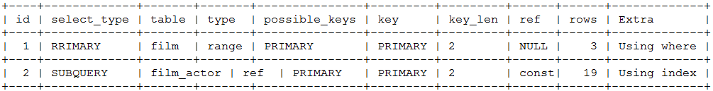
子查询优化
film: PRIMARY KEY(film_id)
film_actor: PRIMARY KEY(actor_id,film_id)
mysql> desc select title,release_year from film
>where film_id in
>(select film_id from film_actor where actor_id=1);
我们以为会是hash join，但是…..

Slide 33
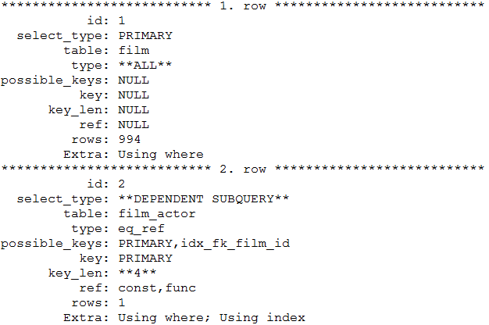
子查询优化
实际结果却是：
如果外层返回M行，内层返回N行，关联子查询将扫描O(N+M*N)，非关联子查询将扫描O(M+N)

Slide 34
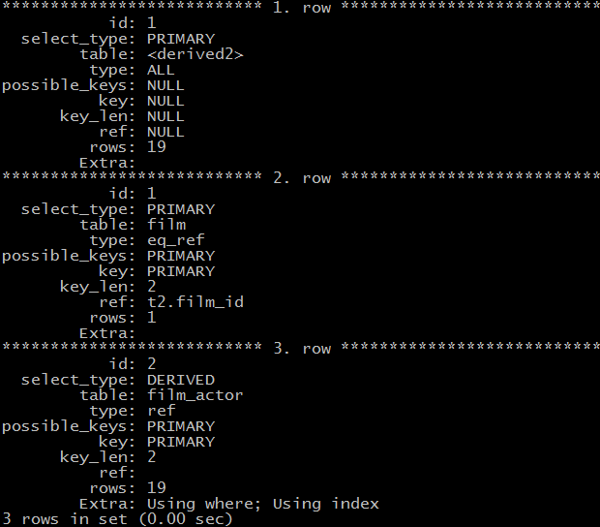
子查询优化
【优化办法】
1.改成join方式，注意内部子查询返回的值需要去重：
desc select film.title,film.release_year from film,
-> (select distinct film_id from film_actor where actor_id=1) t2
-> where film.film_id=t2.film_id;

Slide 35
子查询优化
【优化方法】
2.改成hash join，在程序端做匹配
ResultSet rs=query("select film_id from film_actor where actor_id=1;")
while(rs.read()){
query("select * from film where film_id in"+rs.getInt(0));
}
【总的原则】
1.要么用表连接来代替相关子查询，要么在程序端做成hash join
2.减少使用相关子查询

Slide 36
子查询优化
Not in优化：
Select * from t1 where status=1 and uid=30 and tid not in(select tid from t2 where a=10);
集合A-B:
Select * from t1 left join t2 on t1.tid=t2.tid
where t1.status=1
and t1.uid=30
and t2.a=10
and t2.tid is null;

Slide 37
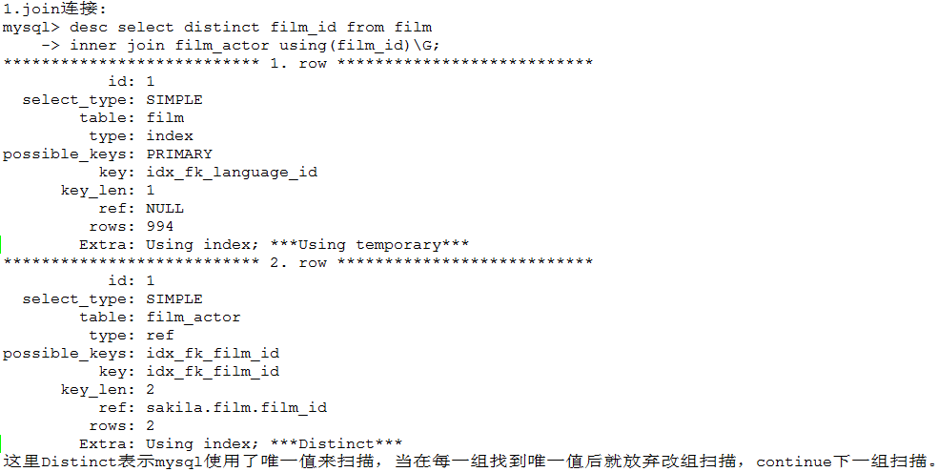
子查询优化
【子查询也有美丽的一面】
特殊业务逻辑，要使用exists的时候，例如：
从film表中查询出任意一部有男演员的电影。2种方法对比：

Slide 38
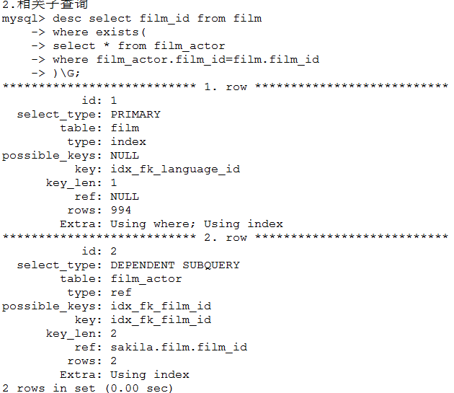
子查询优化
【对比】
Join: distinct操作，临时表
子查询：避开临时表，匹配列利用索引，较快

Slide 39
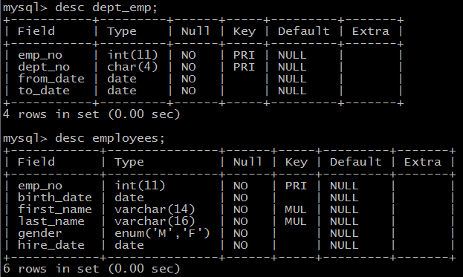
经典案例
现在要查每个部门(dept_no)里来的最早(from_date)的员工的员工号(emp_no)，如何实现？

Slide 40
Insert优化
【insert优化对于DBA的收益】
增加SQL执行速度！
【优化建议】
1.insert into table values(x),(x),(x)...
2.对于MyISAM表，使用insert delayed。一旦获取锁，则插入
3.设置concurrent_insert=1
4.大量导入数据使用load data或者mysqlimport，比insert快20倍
5.增大bulk_insert_buffer_size,这个buffer只适用于MyISAM
对于insert..select,insert..values(),(),(),load data...非常有帮助
6.先插入数据，再创建索引

Slide 41
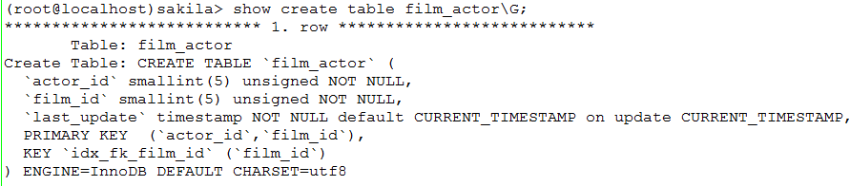
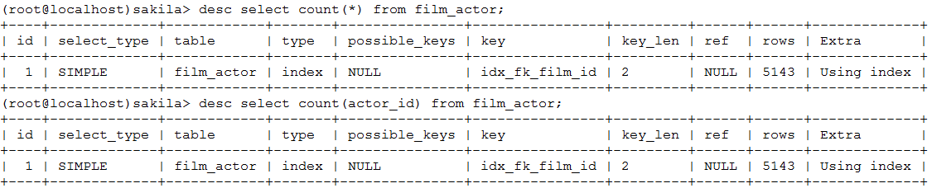
Count()扫表
【场景】
主从一致性检查，统计表总行数
count(*) VS count(primary_key) VS count(secondary_key)
【实验验证】

Slide 42
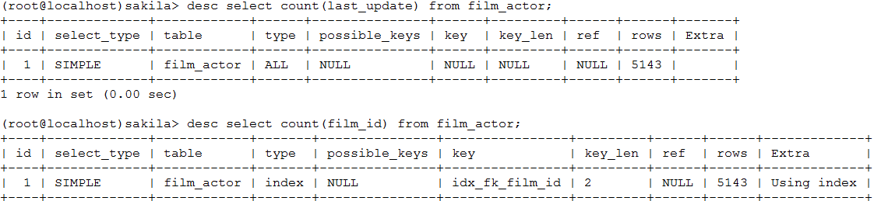
Count()扫表
【InnoDB内部优化】
将全表扫描(聚簇索引全扫描)转换为索引键值最短的可选索引；
sql_select.cc::make_join_readinfo();
【结论】
1.对于InnoDB来讲，会自动选取键值最短的索引来扫描。因为索引键值越短，需要读取的数据页越少，I/O Cost越小；
2.对于MyISAM来讲，select count(*) 不带where条件的，会直接从引擎层返回准确的统计值，无需扫描。但是带where条件就不行。

Slide 43
or的优化
or的危害：
or子句两边无法均利用索引
通常是全表扫描
优化原则：
or子句全部相同，则改为in
or子句具有公共子序列前缀的，请在or公共部分建立索引
若无公共，则建议改为union all，并为每部分建立索引
优化案例：
select * from t1 where a=1 or b=2;
select * from t1 where (a=1 and b=2) or (a=3 and c=4);
select * from t1 where a=1 or a=3;

Slide 44
InnoDB快速创建索引
【说明】
mysql 5.5开始，或者mysql 5.1 with innodb plugin版本，创建和删除innodb辅助索引变成
在线DDL操作，不用重新创建表了。
【例外】
但是重新创建主键就不行，因为主键包含了全部数据。
【建议】
1.把创建和删除索引的操作放在一起做
alter table t1 add key test1(name),add key test2(url),drop key test3,add email varchar(200)….
2.先插入数据，再创建索引，例如：
insert into t1 values(),(),(),(),(),(),(),(),(),(),(),(),(),(),(),(),(),(),(),();
alter table t1 add key(a),add unique key(b);
这样就比先创建索引，再插入数据快得多

Slide 45
Mysql与oracle在SQL优化方面对比
 | Oracle | Mysql
索引扫描 | 五种索引扫描方式： 1.Index unique scan 2.Index range scan 3.Index full scan 4.Index fast full scan 5.Index skip scan | 与之相对应： 1.Const 2.范围查询 3.覆盖索引 4.无 5.无
索引功能 | 1.不存储空值 2.有B+树索引，函数索引，位图索引，哈希索引，反转索引，分区表的本地索引 | 1.存储空值 2.只有B+树索引
优化器行为 | 10g以后主要是CBO，可以通过hint来使用RBO | 主要是heuristic优化，可以理解为CBO+一些RBO规则
表连接算法 | 1.Nested loop 2.Sort merge join 3.Cluster join 4.Hash join 5.Index join | 只有nested loop

Slide 46
 | Oracle | Mysql
SQL解析 | 1.Shared_pool中存储执行计划 强制指定执行计划 查询历史执行计划 2.硬解析，软解析，软软解析 | 1.不存储执行计划，笨拙 的QC 2.硬解析
分析SQL的工具 | 1.SQL TRACE（要执行） 2.EXPLAIN PLAN(不执行) 显示每次SQL的buffer cache命中率，产生了多少redo，是否有内存\磁盘的sort | Explain
强大的数据字典 | v$sql,v$sqlarea,索引直方图 Dbms_stats包统计信息定时更新 | 数据字典信息输出不丰富 统计信息一定条件更新 DBA迫切需要的锁和事务信息

Slide 47
Over.

